Slide 1
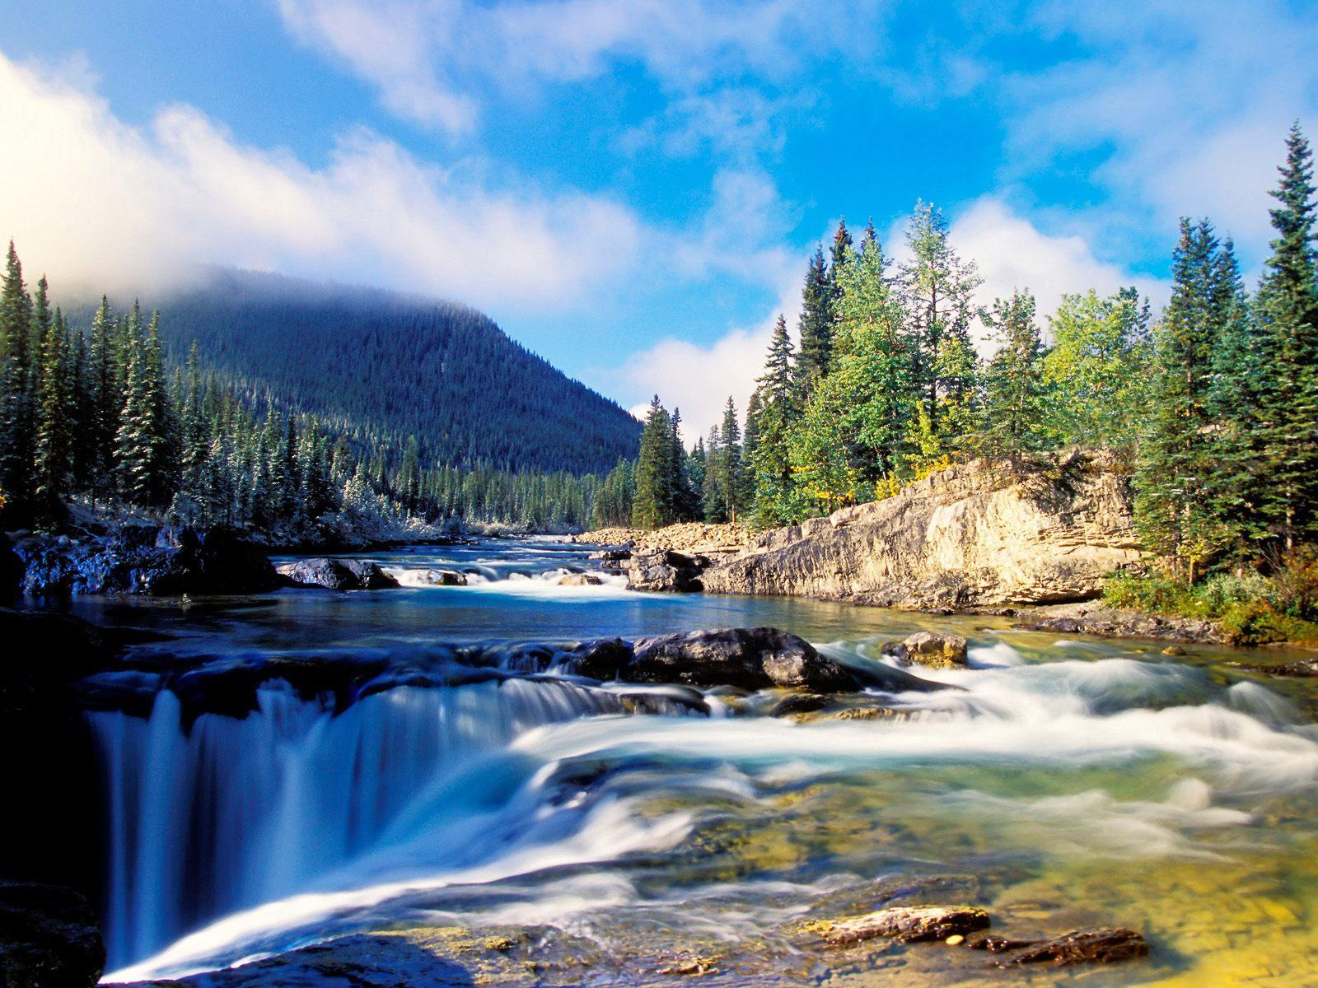
Chào mừng các con đến với tiết
Tập làm văn – Lớp 5

Slide 2
Ôn bài cũ
* Nêu cấu tạo bài văn tả con vật

Slide 3
Thứ ba, ngày 3 tháng 5 năm 2022
Tập làm văn
TRẢ BÀI VĂN TẢ CON VẬT
Mục tiêu:
- HS biết rút kinh nghiệm về cách viết bài văn tả con vật theo đề bài đó cho: bố cục, trình tự miêu tả, quan sát và chọn lọc chi tiết, cách diễn đạt trình bày.

Slide 4
Tập làm văn
TRẢ BÀI VĂN TẢ CON VẬT
Đề : Tả một con vật mà em yêu thích
Kiểu bài: tả con vật
Đối tượng miêu tả: con vật với những đặc điểm tiêu biểu về hình dáng bên ngoài, về hoạt động.

Slide 5
Tập làm văn
TRẢ BÀI VĂN TẢ CON VẬT
Nhận xét chung
Ưu điểm :
- Đa số các em xác định đúng đề bài (Tả một con vật mình yêu thích)
- Bố cục của bài làm đủ 3 phần, trình tự miêu tả hợp lí
- Về ý: đủ ý, thể hiện sự quan sát có cái riêng.
- Về diễn đạt: mạch lạc, câu văn trong sáng…

Slide 6
Tập làm văn
TRẢ BÀI VĂN TẢ CON VẬT
Nhận xét chung
Khuyết điểm :
Ý rời rạc, chưa biết diễn đạt ý thành câu, chưa xác định
đúng yêu cầu
Dùng từ thiếu chính xác. Đặt câu chưa đúng ngữ pháp.
Sai nhiều lỗi chính tả.
Chưa biết chọn lọc các chi tiết. Lời văn lủng củng.

Slide 7
Tập làm văn
TRẢ BÀI VĂN TẢ CON VẬT
Chữa lỗi chính tả
- Đọc các nhiệm vụ 2, 3, 4.
Tấu ngày
Tối ngày
Hàng sớm
Hàng xóm
Hai mắc chòn xoe
Hai mắt tròn xoe

Slide 8
Tập làm văn
TRẢ BÀI VĂN TẢ CON VẬT
Chữa lỗi dùng từ
- Đuôi thì hơi cụt và có nhiều lông, nó luôn gừ gừ lúc đói làm lộ ra hàm răng trắng tinh….
- Nhân dịp nghỉ hè, ba em sinh cho em một chú mèo thật ngộ nghĩnh.
- Đuôi thì hơi ngắn và có nhiều lông, nó luôn gừ gừ mỗi khi cảm thấy đói làm lộ ra hàm răng trắng tinh….
- Nhân dịp nghỉ hè, ba em xin cho em một chú mèo thật ngộ nghĩnh.

Slide 9
Tập làm văn
TRẢ BÀI VĂN TẢ CON VẬT
Chữa lỗi đặt câu
Em sẽ thương yêu chú và chăm sóc cho chú cẩn thận như người em của mình.
Em sẽ luôn yêu quý chú, chăm sóc chú thật cẩn thận và luôn xem chú như là người bạn thân thiết nhất của mình.

Slide 10
Tập làm văn
TRẢ BÀI VĂN TẢ CON VẬT
Học sinh tự chữa lỗi
Đọc lời nhận xét.
Phát hiện lỗi trong bài.
Sửa bài.
Đổi bài - Soát lại việc sửa lỗi.

Slide 11
Tập làm văn
TRẢ BÀI VĂN TẢ CON VẬT
Chia sẻ kiến thức
Học tập những bài văn hay của bạn.

Slide 12
Tập làm văn
TRẢ BÀI VĂN TẢ CON VẬT
- Chú mèo của em da màu đen có những đốm trắng quanh mình nó. Hai tai của nó vểnh ngược lên, hai mắt đen mun như hai viên ngọc. Bốn chân của chú hơi dài chạy nhanh có thể ví như gió.

Slide 13
Tập làm văn
TRẢ BÀI VĂN TẢ CON VẬT
Viết lại đoạn văn.
Đoạn văn có nhiều lỗi chính tả.
Diễn đạt lủng củng
Dùng từ chưa hay
Mở bài, kết bài chưa sinh động
THỜI GIAN 3 PHÚT

Slide 14
0:01
0:02
0:03
0:04
0:05
0:06
0:07
0:08
0:09
0:10
0:11
0:12
0:13
0:14
0:15
0:16
0:17
0:18
0:19
0:20
0:21
0:22
0:23
0:24
0:25
0:26
0:27
0:28
0:29
0:30
0:31
0:32
0:33
0:34
0:35
0:36
0:37
0:38
0:39
0:40
0:41
0:42
0:43
0:44
0:45
0:46
0:47
0:48
0:49
0:50
0:51
0:52
0:53
0:54
0:55
0:56
0:57
0:58
0:59
1:00
1:01
1:02
1:03
1:04
1:05
1:06
1:07
1:08
1:09
1:10
1:11
1:12
1:13
1:14
1:15
1:16
1:17
1:18
1:19
1:20
1:21
1:22
1:23
1:24
1:25
1:26
1:27
1:28
1:29
1:30
1:31
1:32
1:33
1:34
1:35
1:36
1:37
1:38
1:39
1:40
1:41
1:42
1:43
1:44
1:45
1:46
1:47
1:48
1:49
1:50
1:51
1:52
1:53
1:54
1:55
1:56
1:57
1:58
1:59
2:00
2:01
2:02
2:03
2:04
2:05
2:06
2:07
2:08
2:09
2:10
2:11
2:12
2:13
2:14
2:15
2:16
2:17
2:18
2:19
2:20
2:21
2:22
2:23
2:24
2:25
2:26
2:27
2:28
2:29
2:30
2:31
2:32
2:33
2:34
2:35
2:36
2:37
2:38
2:39
2:40
2:41
2:42
2:43
2:44
2:45
2:46
2:47
2:48
2:49
2:50
2:51
2:52
2:53
2:54
2:55
2:56
2:57
2:58
2:59
3:00
HẾT GIỜ
BẮT ĐẦU

Slide 15
HẾT GIỜ
Đọc lại đoạn văn đã viết.

Slide 16
Nêu cấu tạo của bài văn tả con vật

Slide 17
Dặn dò
Xem lại bài.
Viết lại đoạn văn (hoặc cả bài văn) cho tốt hơn.
Chuẩn bị : tiết Tả cảnh kiểm tra viết (đọc các đề bài, lập dàn ý….)

Slide 18
Chúc các con chăm ngoan, học giỏi!

